Slide 1
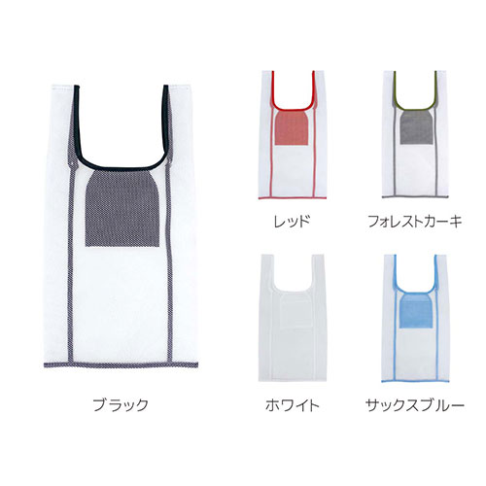
【提案書】
メッシュマイバッグS ホワイト
特徴
畳んで内ポケットに収納できる、通気性抜群のメッシュマイバッグ。お買い物バッグとしてはもちろん、お家で収納用としても使えます。濡れたものを収納して、そのまま水洗い＆乾燥が可能です。
納期
納期スペース
仕様
カラー展開：5色
素材：本体／ポリエステル
サイズ：使用時：Ｗ31cm×Ｈ57cm×Ｄ12cm収納時：W14cm×H12cm
備考：※縫製品の為、表示サイズと多少前後いたしますのでご了承ください。
お見積
お見積りスペース

Slide 2
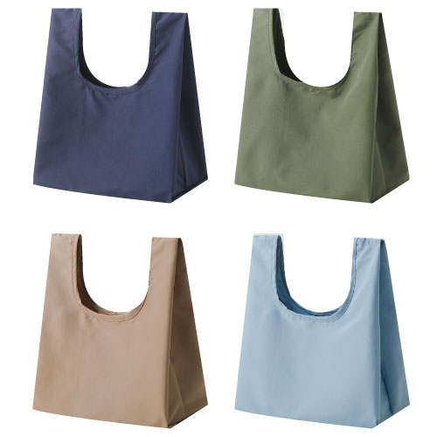
【提案書】
ウォッシャブルスムーストート mini
特徴
コットンのような質感の上質なポリエステル素材を使用したミニサイズのトートです。丸洗い出来る上に撥水性にも優れているため使い勝手も抜群。オリジナル名入れも格安で承ります。
納期
納期スペース
仕様
素 材 ： ポリエステル
サイズ ： 縦410×横270×奥行180mm
包 装 ： 台紙、PP袋入
お見積
お見積りスペース

Slide 3
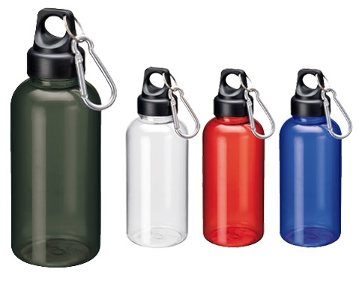
【提案書】
クリアマリンボトル
特徴
スポーツ系やアウトドア系のイベント、もしくはキャンペーンのノベルティグッズとして人気の高い、カラビナ付きのクリアボトル。軽量なため持ち運びも容易ですので二次的な広告効果も期待大！
納期
納期スペース
仕様
素 材：PET､PP､アルミ 他
サイズ：Φ71×198mm
容 量：500ml
機 能：本体耐熱温度60℃
付属品：取説付(紙箱面)
備 考：クリアブルー・クリアレッド・クリア・クリアブラック
食品衛生検査済
お見積
お見積りスペース

Slide 4
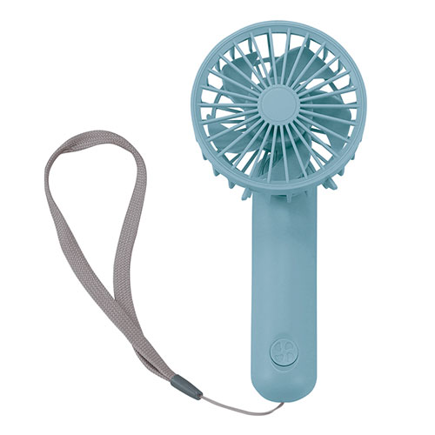
【提案書】
ハンドストラップ付き2WAYファン
特徴
持ち手を回すことでスタンドファンとしても利用可能で便利なハンディファンです。今や暑い夏の必須アイテムでもあり、何個あっても困らないためイベント等の特典用としておすすめです。
納期
納期スペース
仕様
素材：本体:ABS樹脂、ポリプロピレンハンドストラップ:ポリエステル
サイズ：ハンディファン時:160×78×60mm卓上ファン時:115×78×60mm箱サイズ124×84×64mm
包装：化粧箱入
備考：名入れ可能、単四乾電池×3本(別)セット内容:本体、ハンドストラップ
お見積
お見積りスペース

Slide 5
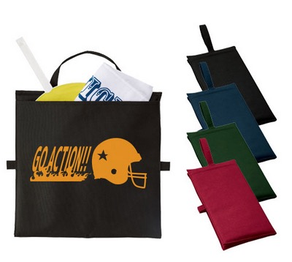
【提案書】
バッグにもなるシートクッション
特徴
スポーツ観戦やライブ会場で販売するオリジナルグッズやノベルティアイテムとして最適な、バッグとしても利用できる便利なシートクッションです。全4色のカラー展開でご用意いたしました。
納期
納期スペース
仕様
素 材： ポリエステル 他
サイズ：本体/約320×325mm･持ち手/約20×260mm
･折りたたみ時/約160×325×20mm
備 考：ネイビーブルー・インクブラック・ダークグリーン・ワインレッド
お見積
お見積りスペース

Slide 6
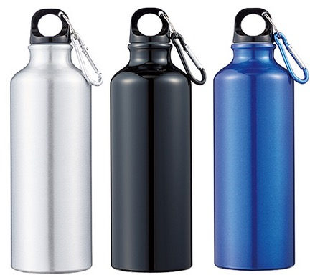
【提案書】
アルミスポーツボトル500(カラビナ付)
特徴
アウトドアやスポーツ系ショップのオリジナルグッズとして、またイベント等でばらまくノベルティアイテムとして人気の高いスポーツボトル。アルミ製のため軽量で丈夫ですので便利に活用可能。
納期
納期スペース
仕様
素 材：アルミ、PP、シリコン
サイズ：φ65×208mm（包装形態：化粧箱：70×70×215mm）
容 量：500ml
重 量：約115g
備 考：シルバー・ブラック・ブルー
お見積
お見積りスペース

Slide 7
【提案書】
スポーツボトル 500ml
特徴
飲み口を上にきゅっとスライドさせるだけで、片手で飲むことができる、アクティブシーンで人気の高い500mlボトルです。ホワイトとブルーの二色展開から選択可能。特典用などにおすすめです。
商品写真
納期
納期スペース
仕様
素 材：PE・PP・シリコンゴム
サイズ：190×Φ70mm
容 量：500ml
備 考：全2色
お見積
お見積りスペース

Slide 8
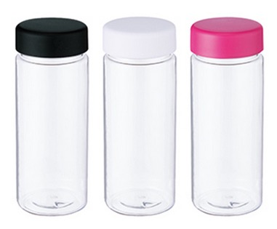
【提案書】
スリムクリアボトル(S)
特徴
スポーツ系・アウトドア系から飲食系まで、幅広い業種のノベルティグッズとして活用される人気のクリアボトルSサイズです。カラー展開も豊富ですので名入れデザインに合わせてお選び下さい。
納期
納期スペース
仕様
素 材： PET､PP
サイズ：φ58×150mm
容 量：300ml
機 能：本体耐熱温度60℃
付属品：取説付(紙箱面)
備 考：食品衛生検査済 ブラック・ピンク・ホワイト
お見積
お見積りスペース

Slide 9
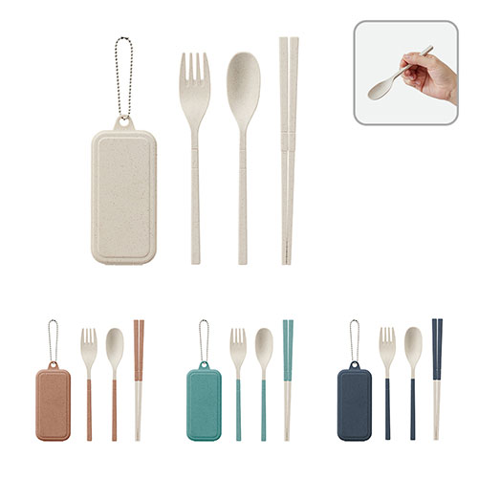
【提案書】
カトラリーセット麦わら入りタイプミニ(3点)
特徴
本来破棄される麦わらを配合して作られたエコ商品です。カトラリーはそれぞれ分解して収納できるため、収納時はとてもコンパクトです。ケースはボールチェーン付きで必要な時にサッと取り出して使用できます。
商品写真
納期
納期スペース
仕様
素 材：PP、麦わら 他
サイズ：ケース／約W55×H24×D127（mm） スプーン／組み立て時約W29×H174（mm） フォーク／組み立て時約W26×H174（mm） 箸／組み立て時約H187（mm）
包 装：PP袋
お見積
お見積りスペース

Slide 10
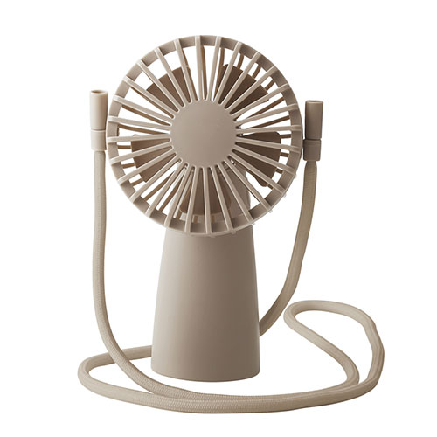
【提案書】
可動式ハンディファン(ネックストラップ付き)
特徴
首を真上に向けることも可能なため、ネックストラップで首から下げて、下から顔に風を当てることもできる上、両手も自由になるのが非常に便利なハンディファンです。夏の販促用に是非！
納期
納期スペース
仕様
素材：本体:ABS樹脂ネックストラップ:ポリエステル
サイズ：143×93×68mm箱サイズ147×77×70mm
包装：化粧箱入
備考：名入れ可能、単三乾電池×2本(別)セット内容:本体、ネックストラップ
お見積
お見積りスペース

Slide 11
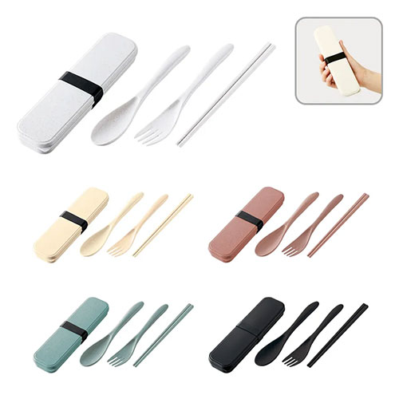
【提案書】
カトラリーセット バンブーファイバー入タイプ(3点)
特徴
スプーン、フォーク、お箸の3点をコンパクトに携帯できる、折りたたみ式のカトラリーセットです。繰り返し使用できるため地球環境に優しく、3色のカラー展開から自由にお選びいただけます。
納期
納期スペース
仕様
素材：PP、バンブーファイバー 他
サイズ：ケース:約W54×H26×D207(mm)、スプーン:組み立て時約W31×H160(mm)、フォーク:約W27×H154(mm)、箸:約185(mm)
付属：取説付き
包装：PP袋
お見積
お見積りスペース

Slide 12
【提案書】
アルミスマートボトル600ml
特徴
軽量でスマートなアルミ製ボトル。容量600mlの指に掛けて持ちやすいキャップ構造で、普段使い用にはもちろん、アウトドアやスポーツ時の水分補給にもぴったりなサイズ感です。
納期
納期スペース
仕様
カラー展開：ホワイト、ブラック
素材：アルミ、PP、シリコン
サイズ：約φ65×H250mm
重量：約135g
お見積
お見積りスペース

Slide 13
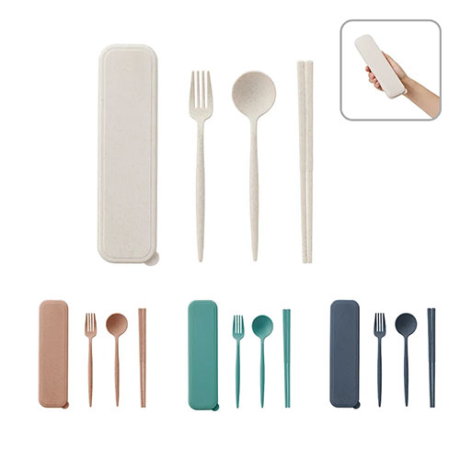
【提案書】
カトラリーセット麦わら入りタイプロング(3点)
特徴
本来破棄される麦わらを配合し、使用するプラスチック量を減らして作られたエコなカトラリーセットです。スプーン・フォーク・箸の3点セットは、可愛いくすみカラー4色からお選びいただけます。
商品写真
納期
納期スペース
仕様
素 材：PP、麦わら 他
サイズ：ケース／約W57×H24×D210（mm） スプーン／約W42×H180（mm） フォーク／約W27×H175（mm） 箸／約H188（mm）
包 装：PP袋
お見積
お見積りスペース

Slide 14
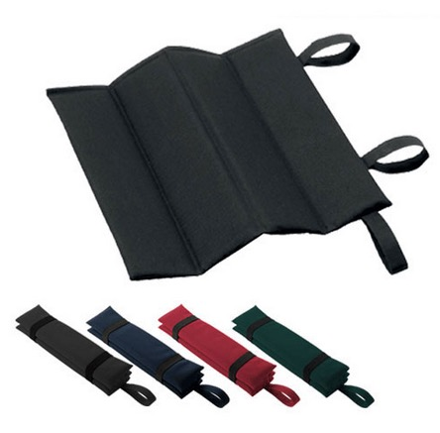
【提案書】
スタジアムクッション
特徴
優しいクッション素材でお尻をサポートしてくれる上、折りたたんでゴムバンドで留めればコンパクトに持ち運ぶことも出来る便利クッションです。
全5色のカラー展開でご用意いたしました。
納期
納期スペース
仕様
素 材：ポリエステル 他
サイズ：本体/約330×320mm･持ち手/約20×185mm
･折りたたみ時/約80×320×50mm
包 装：PP袋
備 考：ネイビーブルー・インクブラック・ダークグリーン・ワインレッド
お見積
お見積りスペース

Slide 15
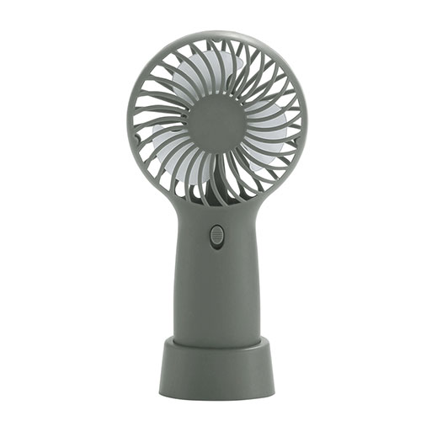
【提案書】
スタンド付き2WAYファン
特徴
職場のデスク上や勉強机などでスタンドファンとしても利用できるハンディファンです。暑さ対策グッズとして今や定番であり、いくつあっても困らないため、特典用としても喜ばれます。
商品写
納期
納期スペース
仕様
素材：本体・卓上スタンド:ABS樹脂
サイズ：本体:175×89×45mm卓上スタンド:29×56×45mm箱サイズ181×95×50mm
包装：化粧箱入
備考：名入れ可能、単三乾電池×2本(別)セット内容:本体、卓上スタンド※2月上旬入荷予定
お見積
お見積りスペース

Slide 16
【提案書】
クリアタンクボトル 350ml
特徴
大きめのカットフルーツなども入れやすい寸胴タイプの350mlクリアボトルです。カラーバリエーションも全4色と豊富ですので、名入れするオリジナルデザイン等に合わせてお選びください。
納期
納期スペース
仕様
素 材：AS､PP
サイズ：φ67×137mm
容 量：350ml
機 能：本体耐熱温度80℃
付属品：取説付(紙箱面)
備 考：レッド・ネイビー・ブラック・ホワイト
食品衛生検査済
お見積
お見積りスペース

Slide 17
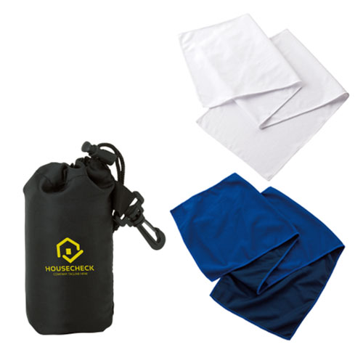
【提案書】
涼感マフラータオル(巾着付)
特徴
濡らして絞ればヒンヤリと心地良い量感を与えてくれるマフラータオルは、夏場の屋外フェスから現場作業まで、幅広いシーンで利用可能です。
専用巾着付きで持ち歩くのにもとっても便利！
納期
納期スペース
仕様
素 材：タオル/ポリエステル､巾着/ポリエステル 他
サイズ：タオル/約900×200mm､
巾着(本体)/約95×137mm､巾着(底面)/φ57mm
（包装形態：OPP袋､台紙）
付属品：取説付(台紙面)
備 考：ブルー、ホワイト
お見積
お見積りスペース

Slide 18
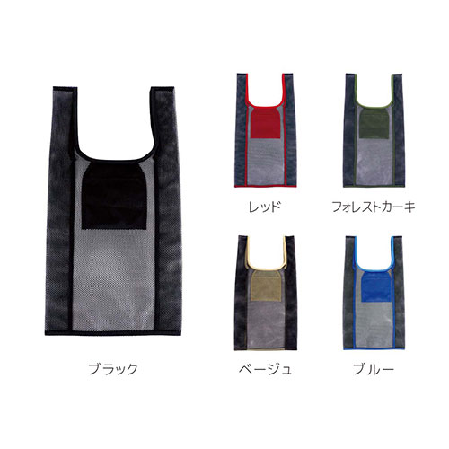
【提案書】
メッシュマイバッグS ブラック
特徴
畳んで内ポケットに収納できる、通気性抜群のメッシュマイバッグ。お買い物バッグとしてはもちろん、お家で収納用としても使えます。濡れたものを収納して、そのまま水洗い＆乾燥が可能です。
納期
納期スペース
仕様
カラー展開：5色
素材：本体／ポリエステル
サイズ：使用時：Ｗ31cm×Ｈ57cm×Ｄ12cm収納時：W14cm×H12cm
備考：※縫製品の為、表示サイズと多少前後いたしますのでご了承ください。
お見積
お見積りスペース

Slide 19
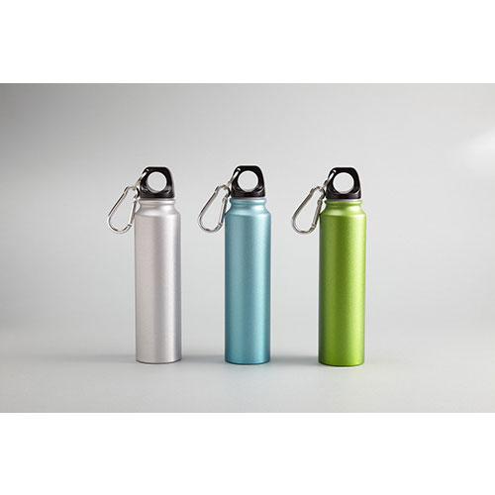
【提案書】
スリムボトル220ml
特徴
カバンに収納しても場所を取らないスリムで小柄な220mlアルミボトル。カラナビ付きでバッグなどにも取り付け可能。名入れをすれば物販・ノベルティ用のオリジナルボトルを製作できます。
商品写
納期
納期スペース
仕様
カラー展開：3色アソート(ブルー・グリーン・シルバー)
素材：アルミ
サイズ：φ44×189mm
包装：化粧箱入り,48×48×195mm
お見積
お見積りスペース

Slide 20
【提案書】
テントクロス保冷温ランチバッグ
特徴
テントクロス生地を使った小さく畳める保冷温ランチバッグ。丈夫でしなやかな生地で雨や汚れに強く、保冷温効果抜群！マチ付きで底が広く、中身に合わせてくるくる巻けば高さ調整が可能です。
納期
納期スペース
仕様
カラー展開：ブラック、グレー、ネイビー、オリーブ
素材：ポリエステル、アルミ蒸着フィルム他
サイズ：縦320×横325×高170mm
包装：台紙、PP袋入
お見積
お見積りスペース

Slide 21
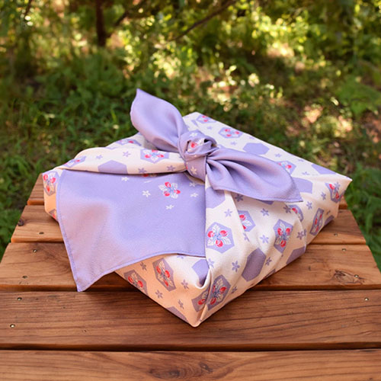
【提案書】
オリジナル風呂敷（中）
特徴
物を包んで持ち運んだり収納したりと、多用途で繰り返し使える風呂敷は、環境に優しいエコアイテムとして再び注目が集まっています。名入れをすれば、ノベルティにも物販品にも活用できます。
商品写
納期
納期スペース
仕様
素材：ポリエステル
サイズ：W600×H600㎜程度
包装：個別袋入れ
備考：印刷：昇華転写
お見積
お見積りスペース

Slide 22
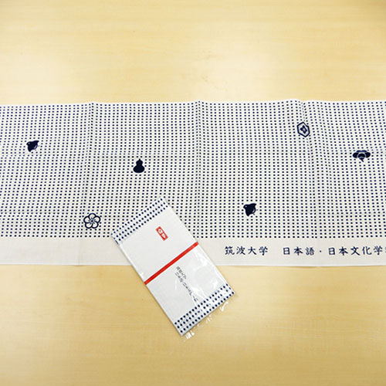
【提案書】
オリジナル手ぬぐい（反応染め）
特徴
綿100%素材で柔らかい風合いの本格的な反応染め手ぬぐい。インクがしっかり生地を通り抜けるので、裏も表も同じ様にキレイなプリントに仕上ります。展示会やイベントノベルティに人気です。
商品写
納期
納期スペース
仕様
素材：綿
サイズ：約900×340mm程度
備考：印刷：反応染め １色 塗り50％以内
お見積
お見積りスペース

Slide 23
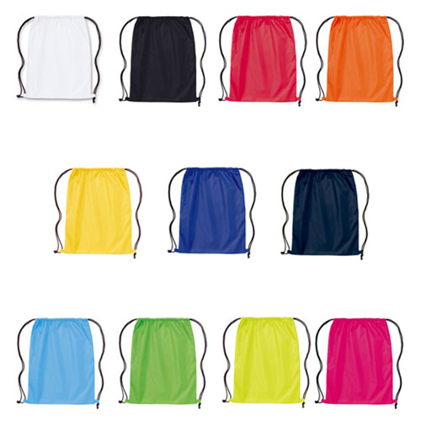
【提案書】
ナイロンランドリーバッグ
特徴
背負えて両手を自由にさせられることから部活やサークルのオリジナルグッズ用としても人気の高い、ナップサック型のランドリーバッグ。ナイロン素材のため軽くて丈夫で発色の良さも魅力です。
納期
納期スペース
仕様
カラー展開：全11色
素材：ナイロン100％
サイズ：横420×縦530mm
お見積
お見積りスペース

Slide 24
【提案書】
レギュラーキャンバス サコッシュ
特徴
カジュアルでナチュラルな印象を与えるキャンバス素材がオシャレな、すっきりシンプルなサコッシュです。カラー展開も全5色と豊富で、ノベルティやショッパー用などにもおすすめ。
納期
納期スペース
仕様
カラー展開：全5色
素材：綿100％（キャンバス）280g/平方メートル 8.3oz/yd2
サイズ：横300×縦230mm、持ち手の長さ1050mm
容量：0.7L
お見積
お見積りスペース

Slide 25
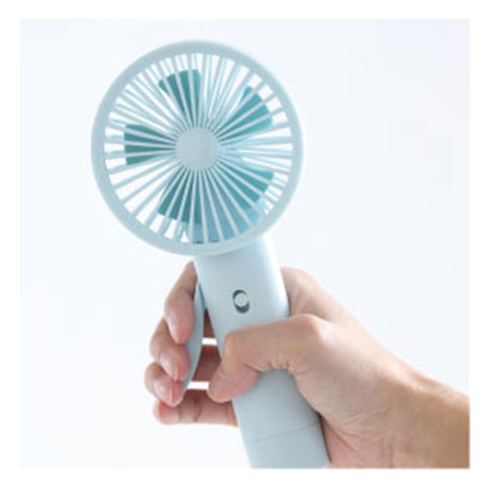
【提案書】
エコでクールなミストファン
特徴
給水ボトル付きで水を入れればファンと一緒にミストを噴射することもでき、暑い夏には非常に役立つハンディファンです。夏の屋外イベントにおけるグッズ用等には特におすすめです。
商品写
納期
納期スペース
仕様
素材：ABS・POM・ポリエチレン
サイズ：90×38×190mm
包装：化粧箱入
備考：本体・給水ボトル×各1
お見積
お見積りスペース

Slide 26
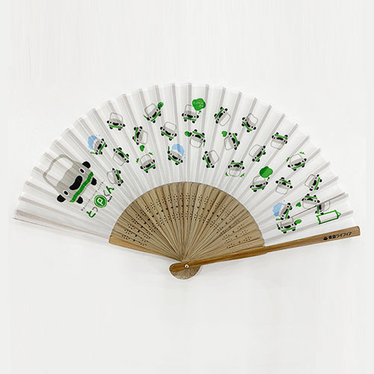
【提案書】
オリジナル扇子（布）
特徴
布貼りの扇面の片面にインクジェットでフルカラーのプリントが可能です。他とは違う、個性的な見た目で独自性の高いノベルティ用オリジナル扇子を作りたい方にオススメです。
商品写
納期
納期スペース
仕様
素材：ポリエステル・竹（白・茶・黒）
サイズ：7寸30間
備考：印刷：片面インクジェット
お見積
お見積りスペース

Slide 27
【提案書】
ナイロンシューズバッグ
特徴
部活やサークルのオリジナルグッズ用として人気の高いシューズバッグです。ナイロン素材のため軽量で丈夫な上、発色の良いカラーはバリエーションも豊富で、名入れデザインに合わせて選択可能。
商品写真
納期
納期スペース
仕様
素 材:ナイロン100％
サイズ：横340×縦430mm
備 考 : 全11色
お見積
お見積りスペース

Slide 28
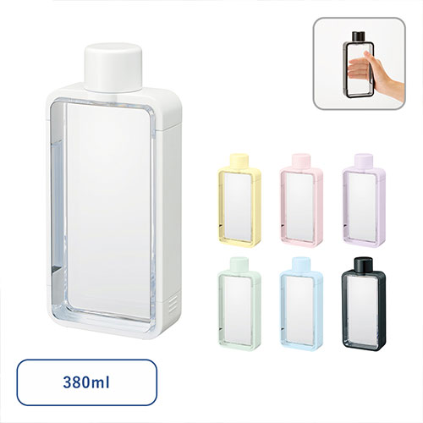
【提案書】
フレームスクエアボトル
特徴
香水瓶のようなスタイリッシュなデザインがとても格好良いボトルです。かばんの中に入れて持ち運ぶのも便利なため、イベントやキャンペーンのノベルティグッズとしてもおすすめです。
納期
納期スペース
仕様
素 材：PETg､PP､シリコーンゴム
サイズ：80×177×42mm
容 量：380ml
機 能：本体耐熱温度60℃
付属品：取説付(紙箱面)
備 考：食品衛生検査済
ブラック、ホワイト
お見積
お見積りスペース

Slide 29
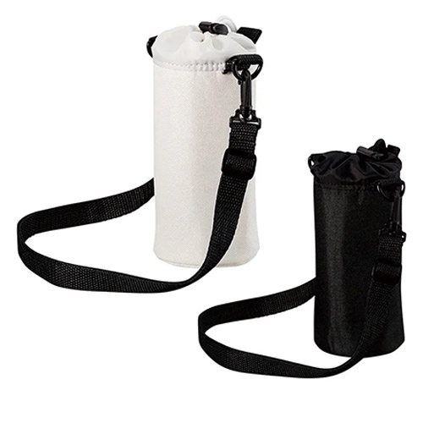
【提案書】
保冷ボトルホルダー ショルダー付
特徴
優れた保冷機能とショルダー紐がついているためアウトドアシーンなどでは特に便利なボトルホルダーです。ミルキーベージュとインクブラックの2色バリエーションから選択可能です。
納期
納期スペース
仕様
素 材 ： ポリエステル 他
サイズ ： 本体/約φ80×H195(mm)・ショルダー部分/約20×1400(mm)(最大)
包 装 ： PP袋
お見積
お見積りスペース

Slide 30
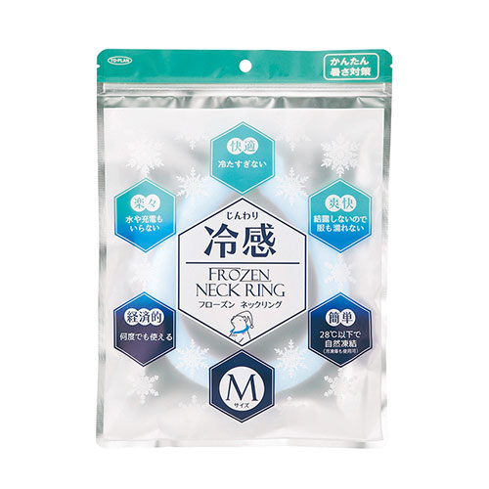
【提案書】
フローズンネックリング Mサイズ
特徴
繰り返し何度も使える、フローズンネックリングのMサイズ。28度以下で自然に凍結し、装着すれば首元が冷えて全身の熱もクールダウン！夏の熱中症対策にオススメのノベルティグッズです。
納期
納期スペース
仕様
素材：TPU、PCM
サイズ：140×140×20mmリング内周:約330?350mm(女性・こども推奨サイズ)
包装：ジッパーケース入
お見積
お見積りスペース

Slide 31
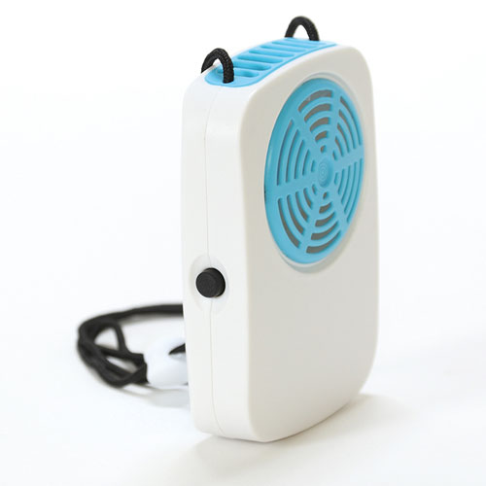
【提案書】
ハンズフリーファン
特徴
首から下げて持ち歩くことも、卓上で使用することもでき、ハンズフリーで利用可能な便利なミニファンです。暑い夏のイベントやキャンペーンのノベルティ用などにもおすすめです。
納期
納期スペース
仕様
素 材 ： ABS樹脂・ポリプロピレン・ナイロン
サイズ ： 80×30×120mm
包 装 ： 化粧箱入
備 考 ： 電池:単三×2(別売)
お見積
お見積りスペース

Slide 32
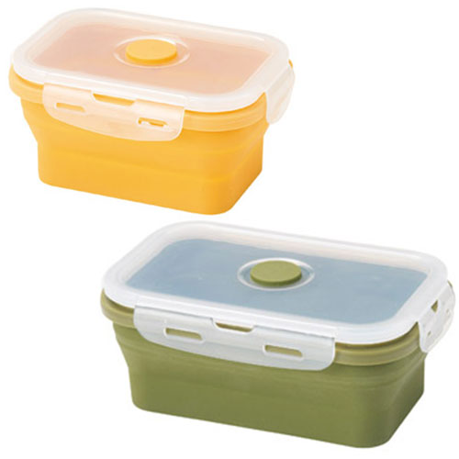


【提案書】
折りたたみシリコン保存容器 大小2個組
特徴
平たくコンパクトに折りたたむことが可能なため、収納時に邪魔にならない550mlと350mlサイズの保存容器2個セット。冷凍保存も電子レンジも対応しており実用的なアイテムです。
納期
納期スペース
仕様
素材：シリコン・PP
サイズ：大/使用時:65×165×108mm、収納時:30×165×108mm、小/使用時:65×132×97mm、収納時:30×132×97mm
包装：化粧箱
生産国：中国
備考：セット内容/大・小、容量/大:550ml・小:350ml
お見積
お見積りスペース

